Slide 1
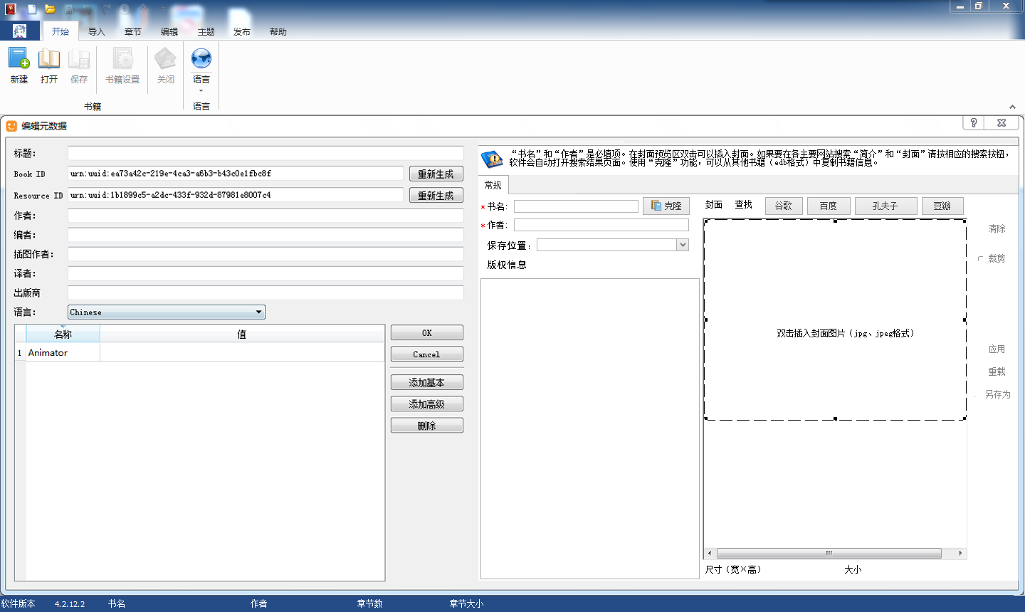
共分7个标签，按照制作的顺序进行排列。
打开软件后，点击“新建”，可弹出下面的窗口。
也可点击“打开”，从而打开已保存的数据文件。
填写元数据，可自动择要生成版权信息，也即图书中的版权页
通过书名可以查找封面，也可手动插入准备好的封面。封面自动生成全屏图。

Slide 2
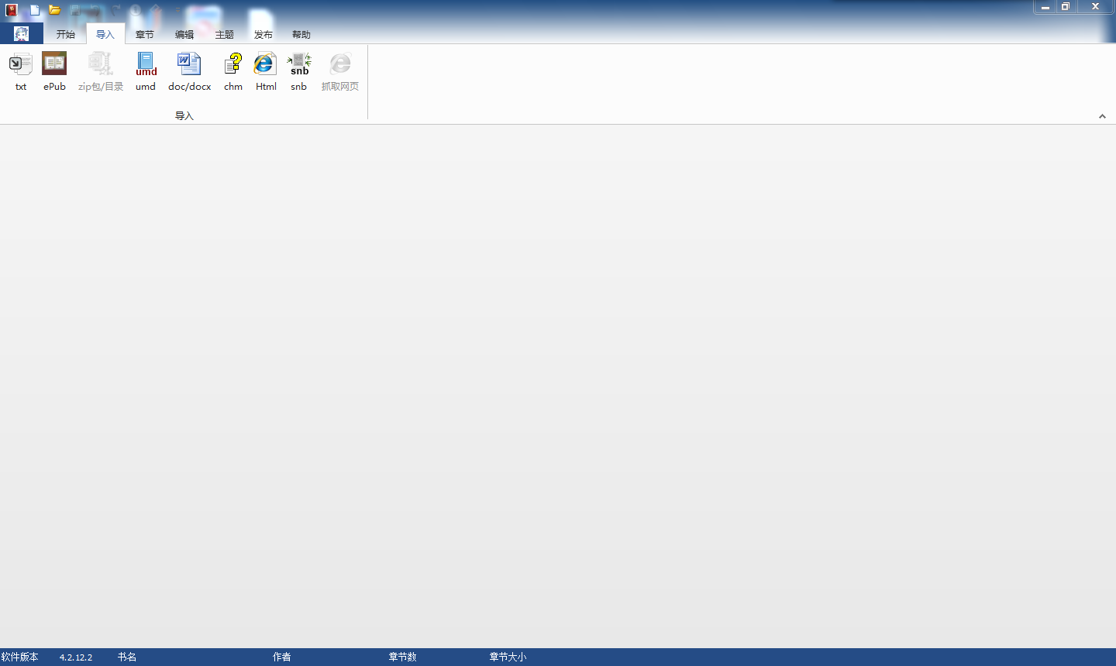
设置完上一步，开始导入文本，进入导入标签。
当然了，这一步也可添加到开始标签。
可以通过不同的形式导入各种文本。
这里我懒了，没有PS“粘贴”工具，
其实工具栏里也可以加上一个“粘贴”工具，
即可方便地将复制的文本粘贴进来。

Slide 3
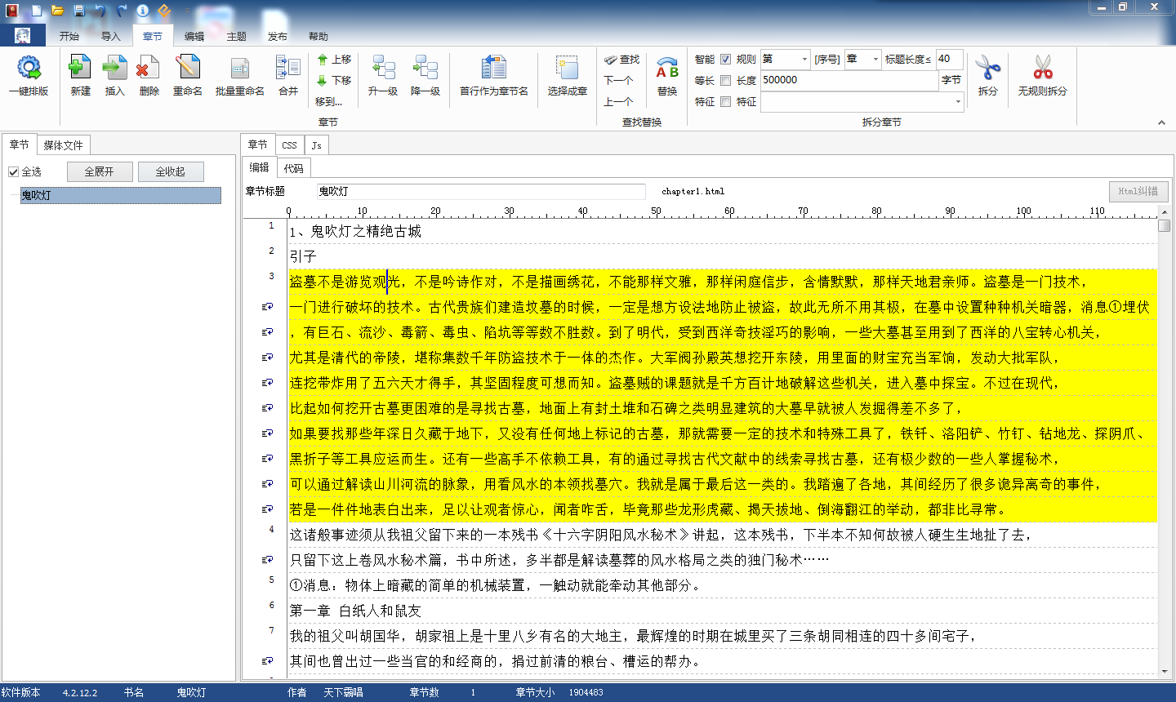
2、首先点击“一键排版”，可参考排版助手，或者直接调用排版助手清除所有格式。
5、“章节”工具可以进一步的调整章节。
4、“拆分章节”不管用的情况下，只好借助“查找替换”工具手动拆分咯！
3、使用“拆分章节”工具进行章节的拆分。掌上书苑的这个功能别说还是很强大滴！
1、粘贴完，直接跳转到“章节”标签，也就是这种界面。

Slide 4
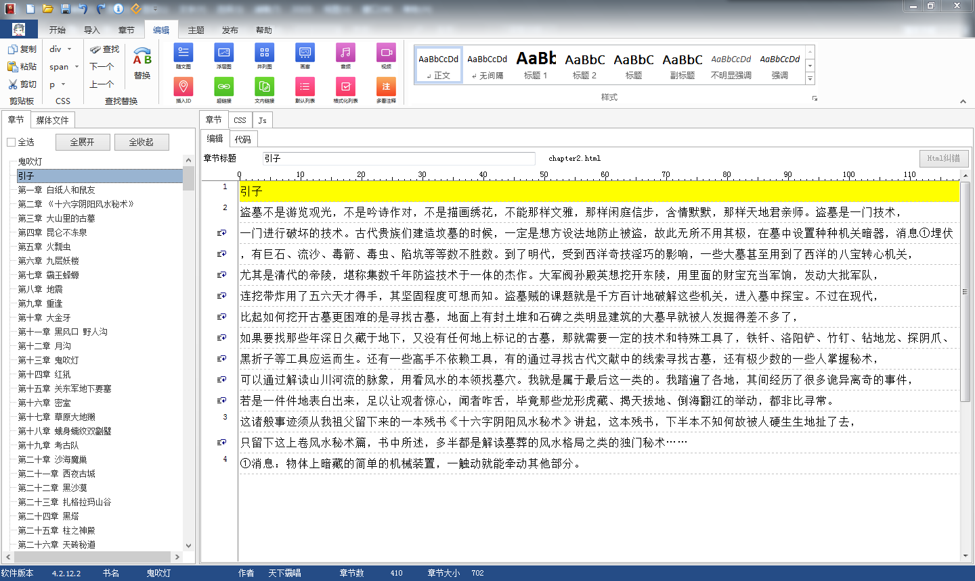
这里是“样式”工具栏，我要特别说明一下。
我始终认为，这里的样式不能等同于目前多比中的样式，它代表的意义只是一种标记，例如，选择“正文”样式，只是告诉软件，此处使用了“正文”这种标记，而并非最终的效果。最终效果则是通过后面的“主题”标签进行详细的设置。换句话说，这里设置的只是一个样式的大纲。所以，这里存在的是一本书中可能出现全部样式列表。
也可点击进入“代码”视图。
调整完章节，点击进入“编辑”标签。使用上面的工具进行格式化编辑。也可以同时进行文字的校对工作。

Slide 5
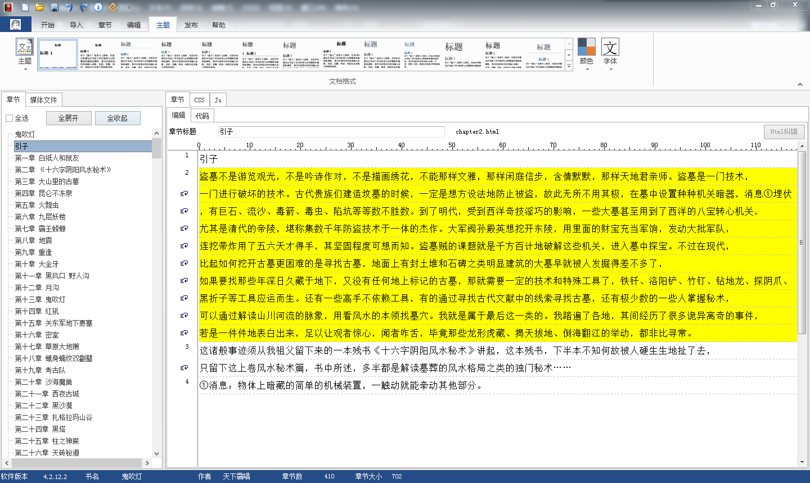
前面的工作做完之后，才是最后的美工微调。我们进入“主题”标签。
软件里应该内置了一系列预设的主题，当然也可以在内设的基础上个性化编辑，亦可以存储为新的主题。
注意，点选某个主题，图书将可以实时更新预览。我不太清楚，实时预览会不会造成软件的卡顿，如果的话，那么此时的界面可采用虚拟文本格式，即软件预置的一段图书，里面包含实际图书中涉及到所有样式，当然，没有涉及到的不必显示。

Slide 6
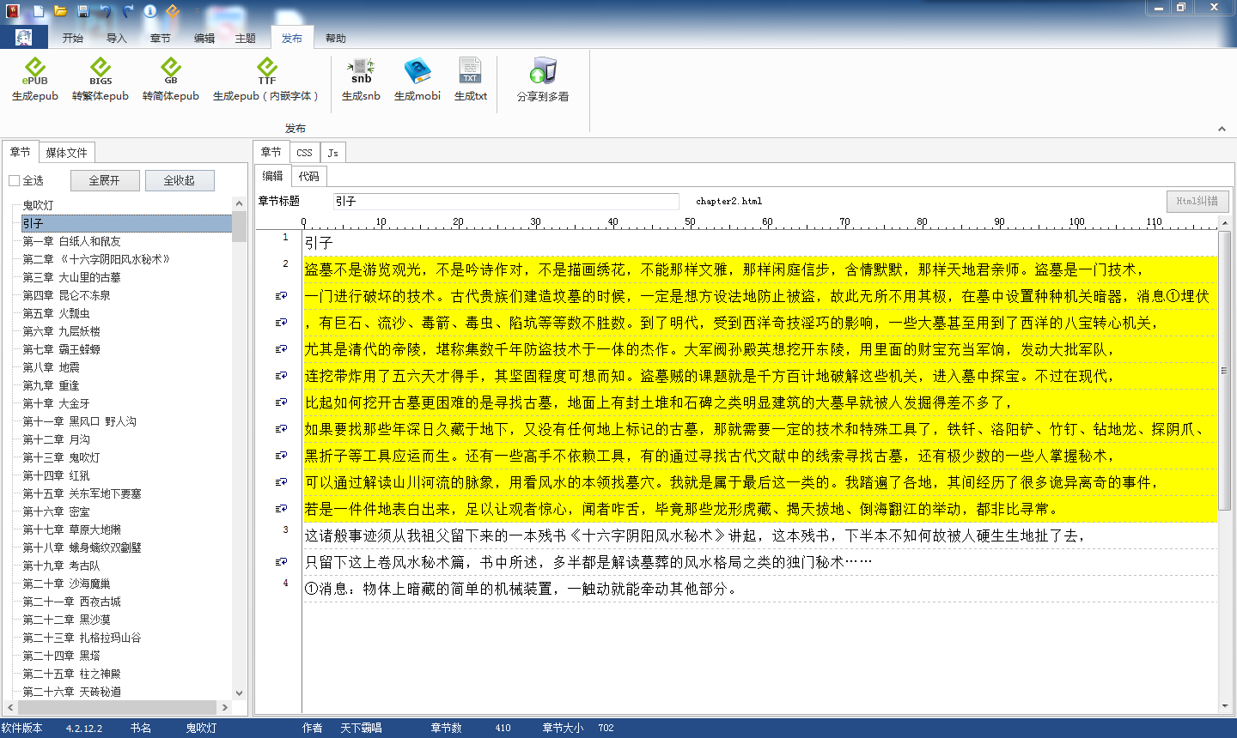
最后，就是发布了！当然，也可以加入“清除垃圾代码”、“校验”等工具。我这个只是PS图，界面是掌上书苑的，仅供参考！

